Slide 1






Мобильное приложение
“Тет-а-тет”
‹#›

Slide 2


АКТУАЛЬНОСТЬ ПРОЕКТА
60% людей считают, что в трудной ситуации человеку могут помочь специалисты в области психологии — непосредственно психологи и психотерапевты.
Мобильные приложения предоставляют доступ к психологической поддержке в любое время и в любом месте, что особенно полезно в стрессовых ситуациях.
Современный мир часто характеризуется повышенным уровнем стресса, что делает психологическую поддержку через мобильные приложения актуальной и востребованной.

Slide 3


ЦЕЛЕВАЯ АУДИТОРИЯ
Студенты ВУЗов, колледжей:
необходима психологическая поддержка(буллинг. проблемы во взаимоотношениях, стрессовые ситуации в семье, сложности с учебой и т.д.);
отсутствие поддержки в окружении, обесценивание проблем;
привычный способ решения задач через мобильные устройства.
‹#›

Slide 4


ПРОБЛЕМА
В современное время существует недостаток доступных для студентов приложений и ресурсов, которые позволяют обсудить свои эмоциональные и психологические трудности, сохраняя финансовую доступность, возможность удаленного общения и конфиденциальность.
‹#›

Slide 5


РЕШЕНИЕ
Мобильное приложение;
Дистанционные психологические сессии в виде чата, аудио- или видеоконсультаций;
Чат-бот с искусственным интеллектом, 24/7 оказание психологической поддержки, а в случаи с кризисной ситуации направление к специалистам;
Конфиденциальное обсуждение эмоциональных проблем.
‹#›

Slide 6
ЦЕННОСТЬ, ЦЕННОСТНОЕ ПРЕДЛОЖЕНИЕ
Мобильное приложение “Тет-а-тет”
помогаем студентам,
которым нужна быстрая психологическая помощь без очного приема
решать проблемы связанные с эмоциональным стрессом, тревогой, депрессией, проблемами в отношениях и адаптацией к учебе и жизни в университете.
С помощью онлайн-консультаций психологов и чат-бота с полезной информацией
и получать круглосуточную психологическую поддержку
‹#›
Notes:
дизайн

Slide 7

РЫНОК
Рынок -B2C, HEALTHNET
ЦА- студенты, которым нужна психологическая помощь, поддержка
PAM
TAM
SAM
SOM
43,3 млн. руб/год
PAM
Рынок психологических услуг, включая детей
256 млрд. рублей
ТАМ
Студенты -16,9 %
43,3 млрд. рублей
SAM
Психологические услуги онлайн - 5%
2,1 млрд. рублей
SOM
Приложение “Тет-а-тет” - 2%
43,3 млн. рублей
‹#›

Slide 8
КОНКУРЕНТЫ
Прямые конкуренты:
Центр психологической помощи «Отражение»
«Искусство жить»
«Росток»
«Психология Лайт»
«Ясно»
«Понимаю»
Косвенные конкуренты:
СПА-салоны,
Спорт,
Хобби,
Медитации,
Тарологи, астрологи
Сильные стороны конкурентов | Слабые стороны конкурентов
Реклама и медийность Большой штаб сотрудников | Высокий прайс на услуги Нет чата с ИИ и форума поддержки между пользователями приложения
‹#›
Notes:
наши плюсы: · Низкий прайс на услуги;
· Использования чат-бота с ИИ;
· Бесплатные материалы (тесты, лекции);
· Психологический- дискуссионный клуб;
Привлечение к платформе молодых специалистов и обеспечением их работой(практики)

Slide 9
БИЗНЕС-МОДЕЛЬ
Бесплатно: первая сессия с психологом, чат-бот, форум с общением с другими студентами, частичный доступ к видео, тестам
Разовая сессия: 700 руб.
Платный тариф (базовый): 2800 руб/месяц.
Сессии с психологом(4 сессии), чат-бот, форум с общением с другими студентами, доступ к видео, тестам с их расшифровкой.
Платный тариф (премиум): 5400 руб/месяц. (8 сессий)
Сессии с психологом (8 сессий), психологический дискуссионный клуб(2 раза в месяц),чат-бот, форум с общением с другими студентами, полный доступ к видео, тестам с их расшифровкой.
Затраты на MVP:
разработка мобильного приложения - 700 000 тыс
набор психологов (1 сессия-400 руб)
Затраты на рекламу: в процессе уточнения
Каналы привлечения клиентов (реклама): соц.сети: телеграм-каналы, VK группы
‹#›

Slide 10
ТЕКУЩИЕ РЕЗУЛЬТАТЫ
Проанализировали рынки НТИ
Составили гипотезы продаж
Провели опрос с среди студентов, которые были заинтересованы в психологической поддержке
Проанализировали полученные результаты, сравнили их с первичными гипотезами, и удостоверились в их совпадении с потребностями будущих пользователей
Изучили конкурентов и их предложения
Сформировали бизнес-модель
Создали будущий прототип дизайна приложения

Slide 11
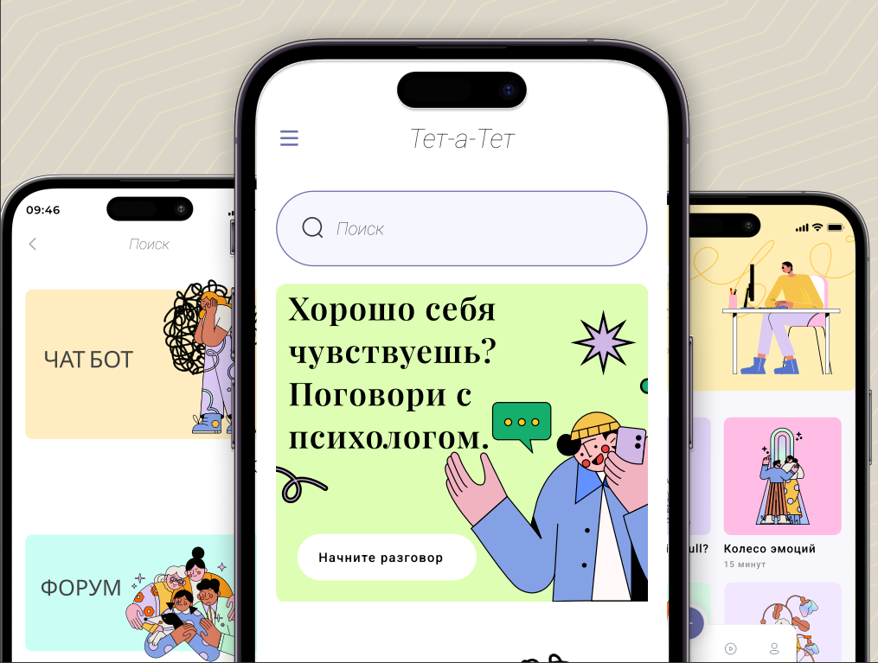

Slide 12
КОМАНДА СТАРТАПА
РОЛЬ | ФАМИЛИЯ ИМЯ
ЛИДЕР (CEO) | Шихрагимова М.С.
ТЕХНОЛОГ, РАЗРАБОТЧИК (CTO) | Васильева Е.С., Досковская Е.М.
МАРКЕТОЛОГИ (СMO) | Дадашова С.Г, Кахаева М.Ш
‹#›

Slide 13


ПЛАНЫ РАЗВИТИЯ
Найм команды психологов
Найдем команду программистов
Получим искусственный интеллект на необходимое функционирование чат-бота
‹#›

Slide 14

КОНТАКТЫ ЛИДЕРА
Шихрагимова Милана Салмановна
Тел: +79224451055
Почта: shikhragimova_ms@edu.surgu.ru
‹#›

